Slide 1
Samhällsekonomi
Dina och andras pengar

Slide 2
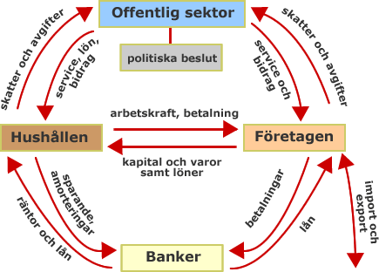
Ekonomi = Hushållning
Att se till att pengarna räcker hela månaden
Att inte göra av med mer än vad man har råd till
Ekonomiskt kretslopp

Slide 3
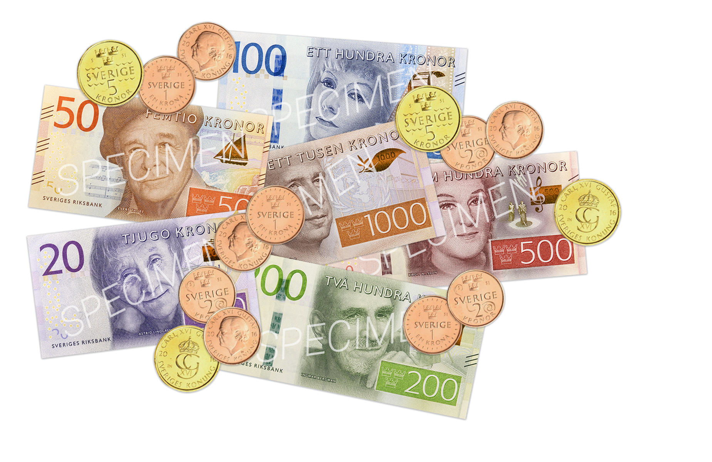


Pengar
Valutor
Sedlar och mynt
Virtuella pengar
Digitala pengar
25

Slide 4
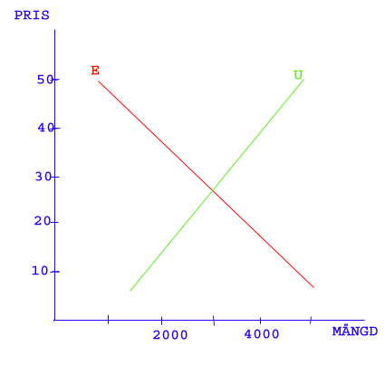
Utbud och efterfrågan
Köparen vill betala så lite som möjligt:
Säljaren vill sälja så dyrt som möjligt.
Priset bestäms av vad både säljare och
köpare tycker är rimligt.
Jämvikt:
I skärningspunkten finns det pris som köparna vill köpa så många varor som säljarna vill sälja
29

Slide 5
Utbud och efterfrågan
* Köparen vill betala så lite som möjligt:
Efterfrågekurvan E visar hur mycket kunderna vill köpa.
Ju dyrare vara desto färre kunder – kurvan lutar nedåt, färre kunder köper
* Säljaren vill sälja så dyrt som möjligt.
Utbudskurva U visar hur mycket säljarna vill sälja vid olika pris. Om priset är lågt tjänar säljarna inte så mycket och vill sälja få varor.
Kurvan lutar uppåt – antalet varor som
säljarna vill sälja ökar när priset är högt.
29

Slide 6
Hur påverkas
utbud och efterfrågan?
Exempel på olika faktorer som påverkar kunderna:
Reklam – Målet är att få dig att köpa, skapa efterfrågan. Företag anlitar kända personer som förespråkar en vara, influencers.
Närhet och service – finns varan nära dig, där du bor? Kan du få bättre och personlig service om du köper ett visst märke?
Rabatter – Affärer kan ge mängdrabatter till trogna kunder
Etik – Kunderna kan välja att minska köp om varan inte producerats etiskt, eller om miljön påverkas negativt, barnarbete.
Staten kan ge varningar – T ex i tobaksreklam tvingas de ha med varningar om hälsorisker.
Staten vill på så sätt skydda individen eftersom det är dyrt för staten med sjukvård.
29

Slide 7
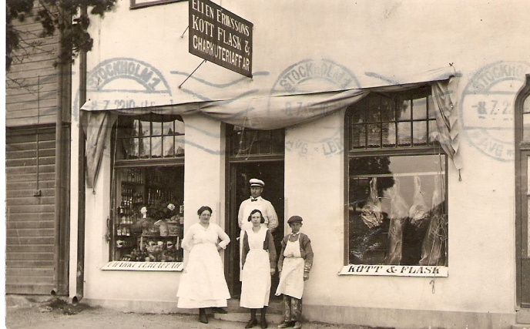
Marknadsekonomi
I en marknadsekonomi finns det flest privata företag.
De producerar varor och tjänster som kunderna vill ha – till det pris som
kunderna är beredda att betala.
Efterfrågan - utbud
Bra
Vem som helst kan starta företag
Utveckling - kvalitet
- lägre priser
Dåligt
Små företag kan
slås ut
Sänka standard för
att hålla sig kvar
Konkurrens
Monopol – en försäljare/tillverkare som själv kan bestämma priser
Kartell – Flera försäljare/tillverkare som tillsammans bestämmer priser
Oligopol – få försäljare/tillverkare. Ingen konkurrens
Notes:
Mättad marknad – ingen vill köpa varan längre
Subventioner – statligt stöd

Slide 8
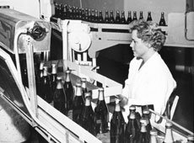
Planekonomi
Staten bestämmer allt:
Vad som produceras
När
Hur
Av vem
Till vilket pris
Ingen konkurrens!
Fördel och nackdel:
Invånarna har för det mesta varit garanterade arbete och mat.
Men det kan råda brist på varor, svårt att anpassa produktionen, information om invånarnas behov kommer inte fram till producent.
Notes:
Blandekonomier – inslag av lite av varje

Slide 9
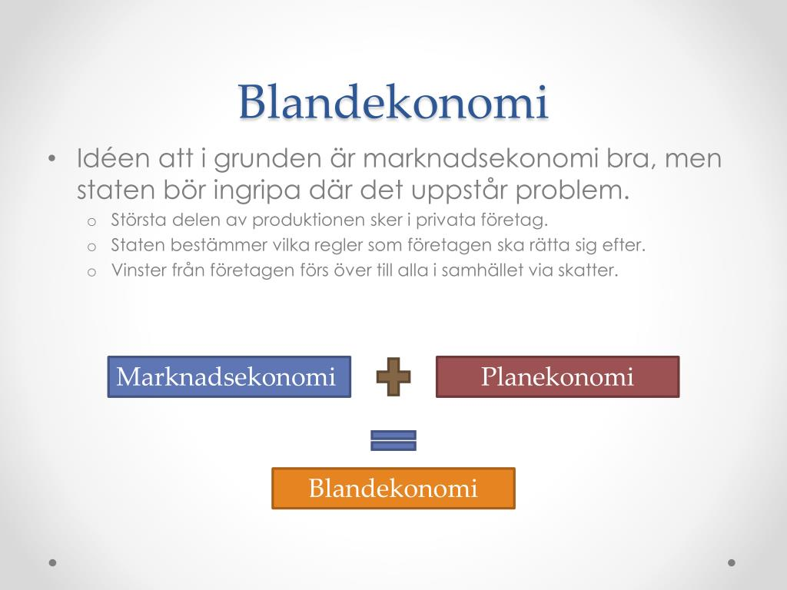
33
Notes:
Utbildning och Vård är reglerat av staten

Slide 10
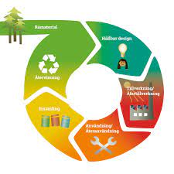
Cirkulär ekonomi - Hållbar utveckling
Produktionen ska vara hållbar:
Miljövänlig
Återvinning
Hyra/leasa
Mindre konsumtion
34

Slide 11
Hur mäts ekonomisk utveckling?
BNP = Bruttonationalprodukt
Sammanlagda värdet av alla varor och tjänster som produceras i ett land under ett år – ger en bild över landets ekonomiska utveckling.
BNP per capita = BNP per invånare. Lägger samman värdet av allt som produceras och delas med antalet invånare.
Ger en tanke om levnadsstandard för människorna i landet.
Men BNP per capita beskriver inte hur inkomsterna är fördelade.
Inte lätt att avgöra värdet av alla varor eller tjänster, exempelvis värdet av arbete i hemmet. Hemarbete värderas inte i BNP, men är ändå ett stort arbete som utförs.
B N P

Slide 12
HDI = Human Development Index
Mer omfattande sätt att mäta än BNP, jämför människors levnadsstandard i världen.
Innefattar statistik utifrån:
Förväntad livslängd
Utbildningsnivå
Inkomstnivå
Varför?
Få reda på hur folket faktiskt mår
Ett samband mellan inkomst, utbildning, livslängd.
Högre inkomst och utbildningsnivå ger bättre hälsa.
Nackdel:
Säger inte något om hur jämlikt, jämställt det är eller hur säkerheten i landet är, alltså mått på demokrati.
H D I
37

Slide 13
Det ekonomiska kretsloppet

Slide 14
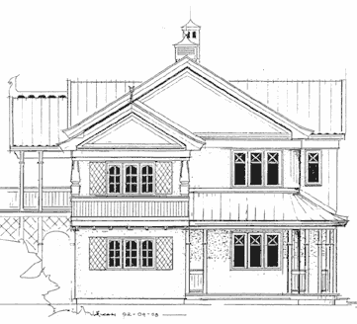
Hushållen
Inkomst -
Lön
Bidrag
Vinst
Utgifter -
Hyra
Mat
Kläder
Nöjen
Drivmedel
Försäkringar
Övrigt

Slide 15
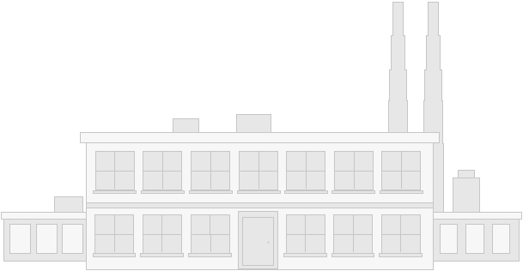



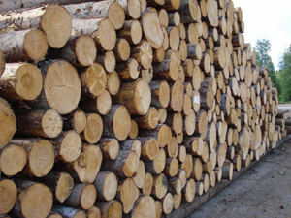

Företag
Producerar varor och tjänster, sysselsätter arbetskraft, människor.
Intäkterna ska vara högre än utgifterna – annars konkurs. Utgifterna är t ex löner, hyra, uppvärmning, material
Produktionsmedel
Finanskapital
Know-How
Råvaror
Realkapital
Arbetskraft
Notes:
Realkapital: maskiner, fastigheter
Finanskapital: pengar, värdepapper
Humankapital: anställdas kunskaper och kompetens
Immateriellt kapital: Tillgångar utan fysisk form, såsom patent, varumärken, goodwill och know-how

Slide 16
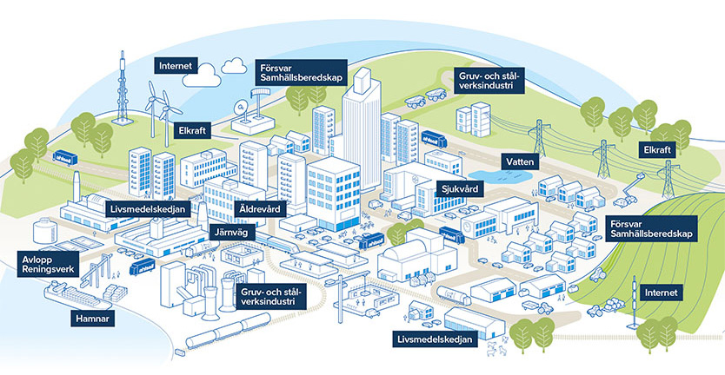
Offentlig sektor
Stat, kommuner, regioner.
1,5 milj arbetar inom offentlig sektor (lärare, sjukvårdspersonal, polis…)
Betalar kostnaden för skola, omsorg mm. – betalas av skatter
Ger bidrag till hushåll och företag (rot och rut)
Ger stöd till forskning, miljöskydd, starta eget-bidrag

Slide 17
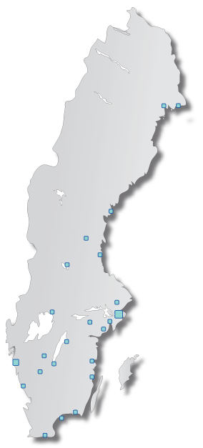
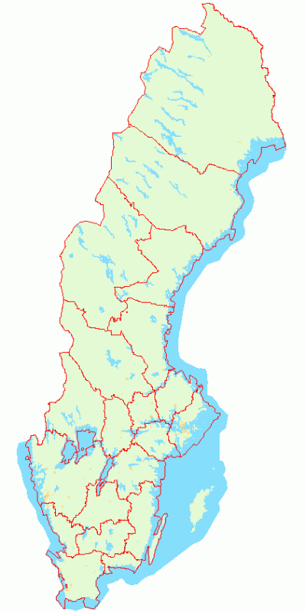
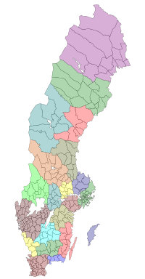
Offentliga sektorn
Skatt
Avgifter
Bidrag
Staten – Sverige Regioner Kommuner
Notes:
21 regioner
290 kommuner

Slide 18

Bankens roll
Vara en länk mellan de som har pengar och de som behöver låna pengar
Låna ut pengar
Låna dina pengar
Låntagare – amortera, betala tillbaka lånet
Hög risk = Hög ränta
Snabba svängningar
Aktier
Ränta beroende på hur riskfyllt lånet är
Låg risk = Låg ränta
Långsiktig investering
Fonder
Investera långsiktigt!
Riksbanken
Myndighet
Inflation ca 2%
Betalningsmedel
Styrränta - Reporänta
41
Notes:
Styrränta:
Högre ränta - dyrare för bankerna att låna -> dyrare för dig att låna (bolån, privatlån) -> mindre konsumtion och investeringar -> bromsar inflationen
Lägre ränta - Billigare för bankerna -> billigare lån för dig -> mer konsumtion/investeringar -> stimulerar ekonomin.

Slide 19

Sverige och Världen
Import
Att köpa in varor och tjänster
från andra länder
Export
Sälja varor och tjänster till andra länder
Handelsbalans
Arbetslöshet
Politiska beslut
Räntor
Oroligheter
Miljö
44

Slide 20
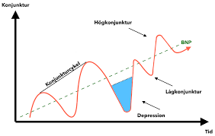
Konjunkturer
Förändring av ett lands ekonomi sett över tid.

Slide 21

Högkonjunktur
Goda tider!
Människor har mycket pengar = hög lön
Låg arbetslöshet
Stor köpkraft
Men…
Arbetare kräver högre lön
Pengarna räcker inte till
Högre lön medför:
Höjda utgifter för företag, löner kostar →
Höjda priser →
Höjda avgifter inom offentlig sektor →
Höjda skatter →…
Inflation: När pengar tappar värde.
Företag fortsätter att höja priser

Slide 22
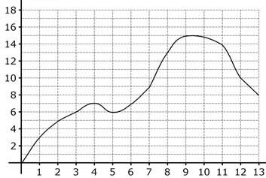
När gränsen är nådd:
Företagens inkomster minskar
Företagens kostnader är desamma
För vinst måste kostnaden sänkas…
Avskeda
Flytta till billigare lokaler
Sänka standarden
Detta medför:
Arbetslöshet
Ingen som köper varor – människor sparar istället för att handla
Offentliga sektorn får in mindre pengar – mindre pengar går ut till folket

Slide 23
Lågkonjunktur
Dåliga tider!
Lite pengar
Hög arbetslöshet
Dålig köpkraft
Vad kan man göra?
Sänka räntan på banken
Arbetsmarknadspolitiska åtgärder
48
Notes:
Syftar till att öka sysselsättning, minska arbetslöshet och förbättra hur arbetsmarknaden fungerar, främst genom statliga insatser som praktik, utbildning, och anställningsstöd för att hjälpa människor in i arbete.

Slide 24
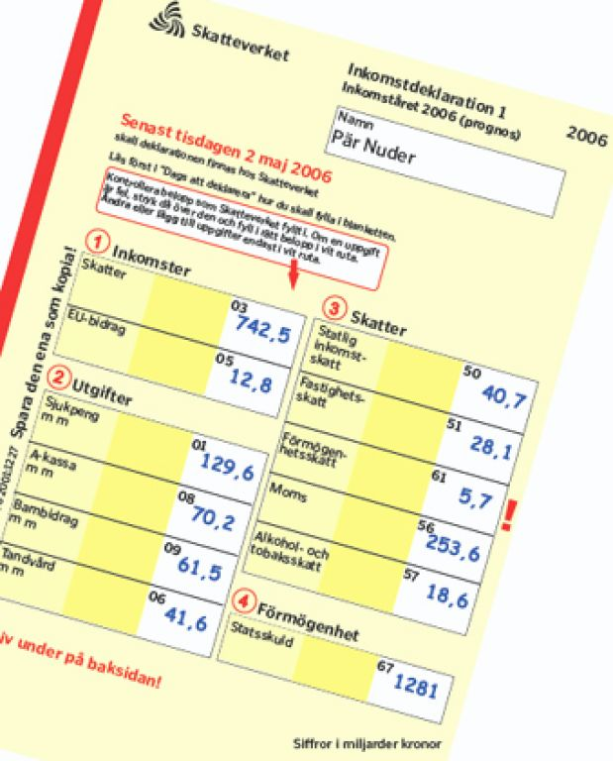
Skatt och avgifter
Kommunalskatt : 33%
Kyrklig avgift: för medlemmar i Svenska kyrkan,
0,98% av inkomsten
+ begravningsavgift för alla
Arbetsgivaravgift: 1/3 av lönen för arbetaren
Moms: skatt på varor och tjänster
Övriga skatter: alkohol, tobak, miljö, bil etc…
Självdeklaration. Taxerad inkomst.
Arbetsgivaren måste ha betalt in rätt skatt för att du inte ska åka på restskatt.

Slide 25
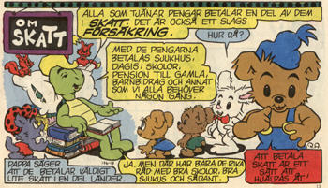
Vad säger Bamse?

